Slide 1
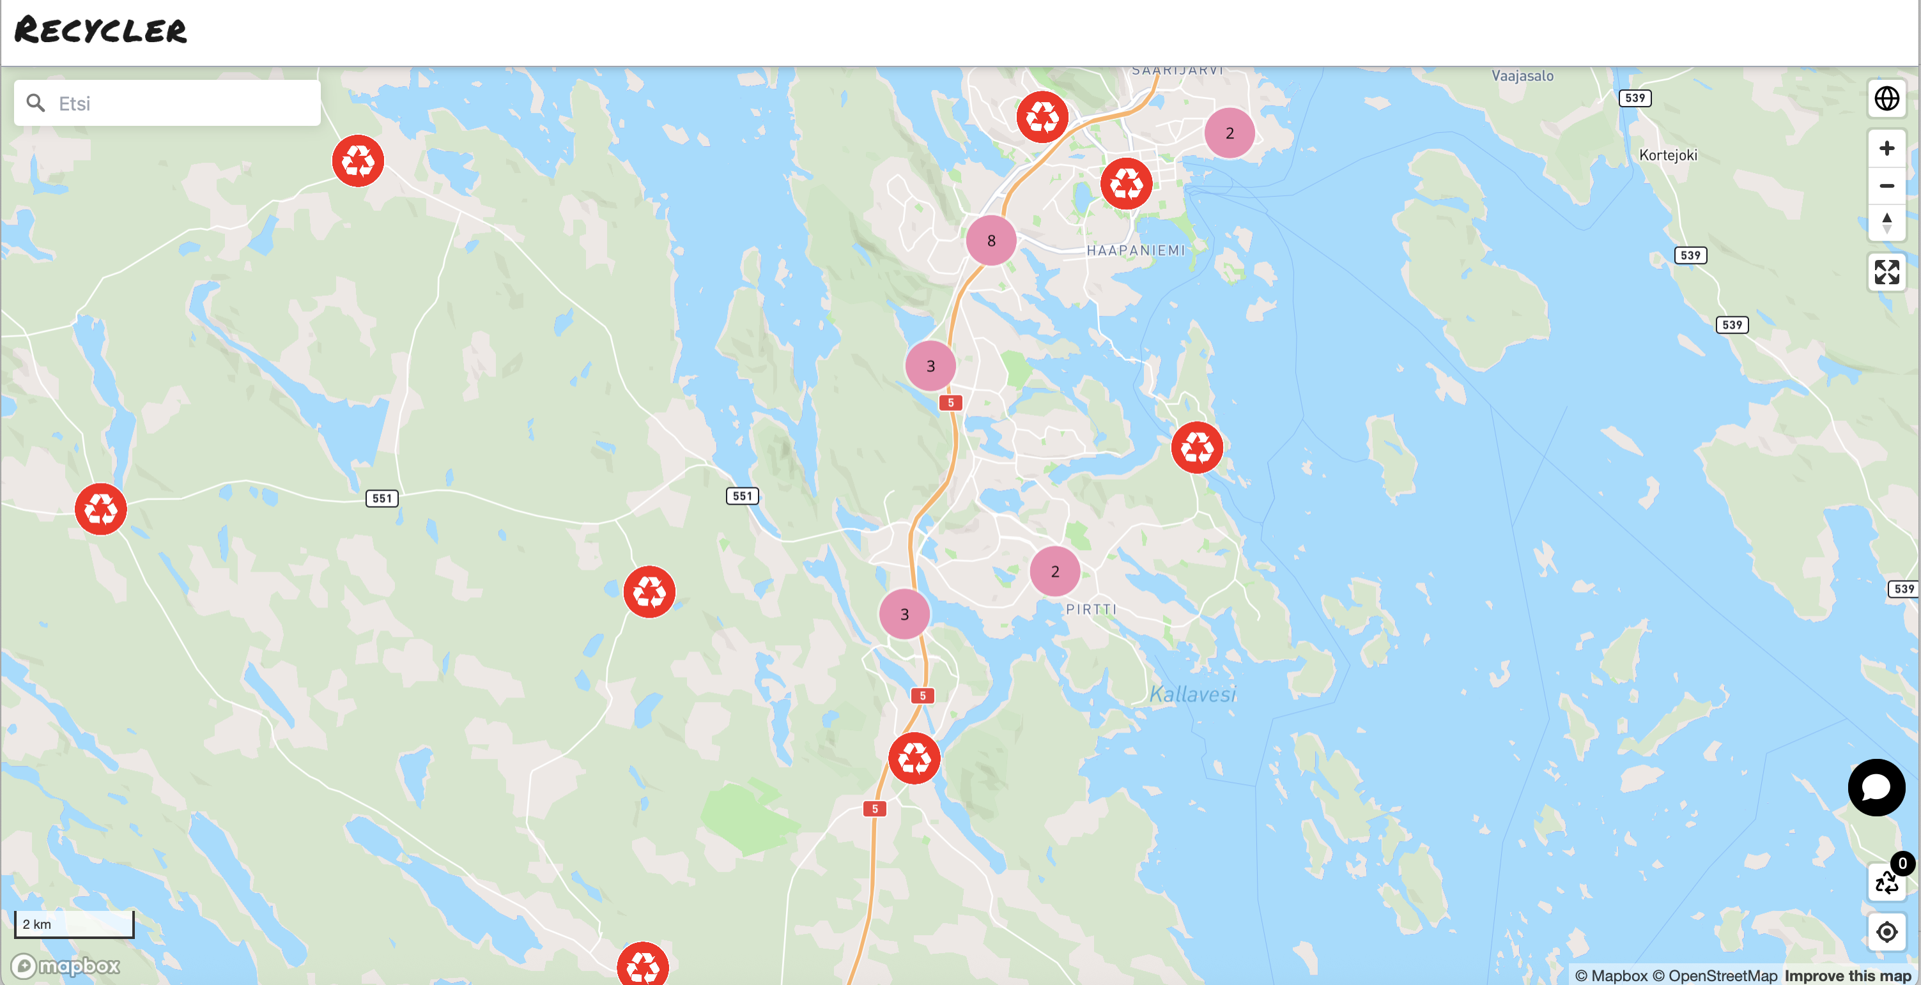


Esittelyt ja taustaa palvelulle
Jussi Niilahti
Pirkka Huhtala

Slide 2
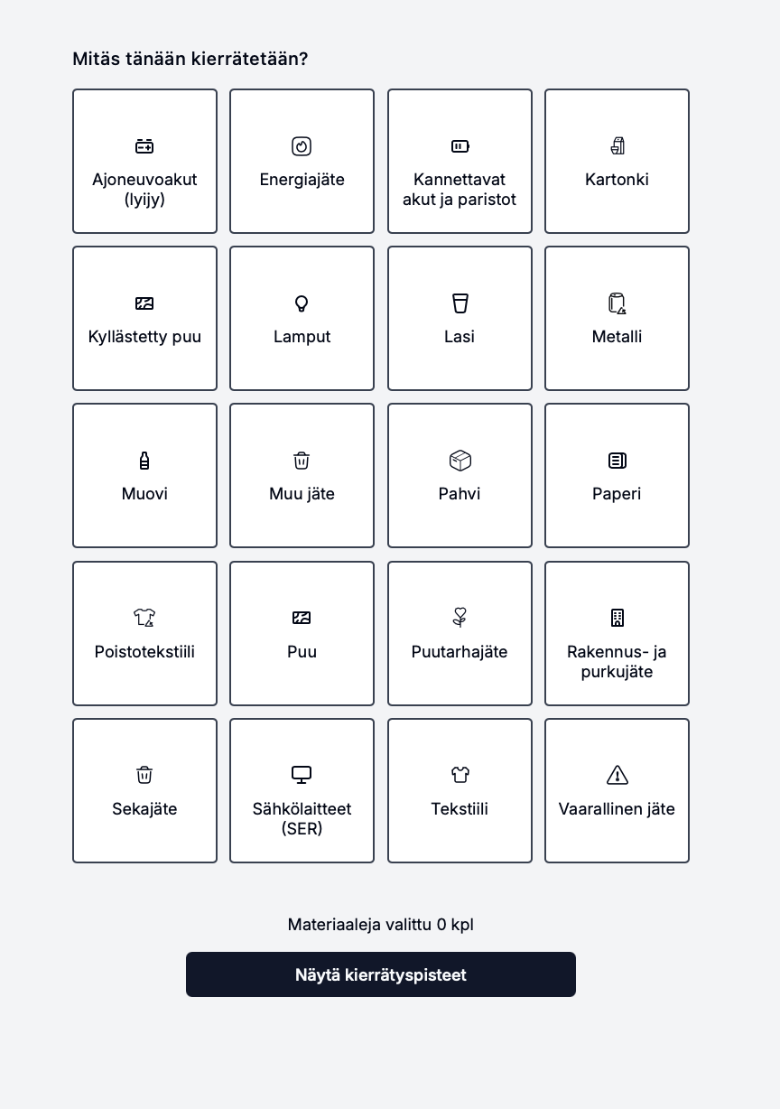
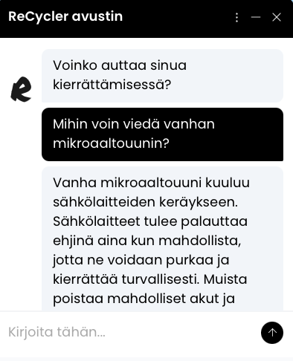
Paikannushaku
Karttatoiminnot
Koulutettu tekoälyavustin
Materiaalivalinnat
Käyttäjän sijainti ja sijaintiseuranta

Slide 3
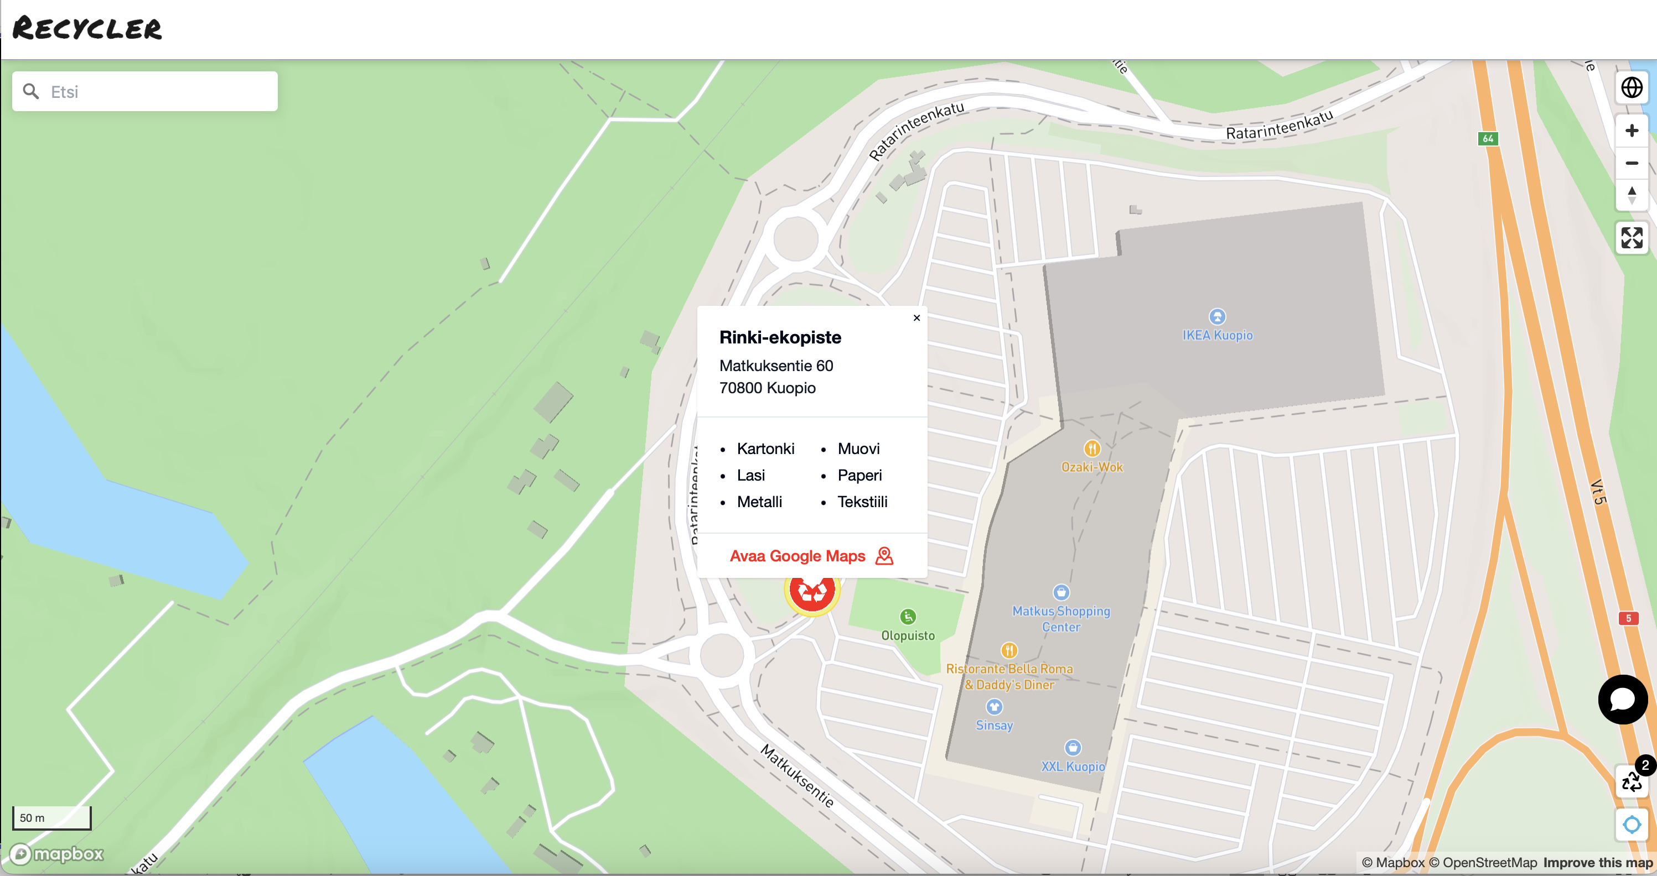
Valinnat kokonaisuudessaan täyttävä kohde erottuu keltaisella. Kohteen tiedoissa Google Maps- linkki.
Sijaintiseuranta on mahdollista aktivoida, joilla ReCyclerin näkymä pöivittyy käyttäjän sijainnin mukana

Slide 4
Missä nyt mennään ja mitä seuraavaksi?

Slide 5
Mitä etsimme?

